Slide 1
Design Patterns
Décorateur
FAUCHER Loreena / BANET Xavier / CHERIF Farès / PRODEL Pierre

Slide 2

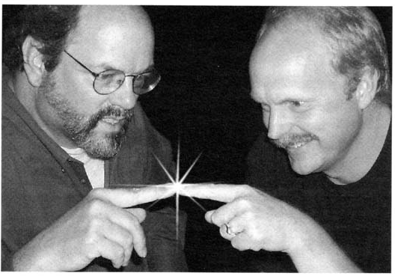
D’où viennent les patterns ?
Christopher Alexander
Ward Cunningham et Kent Beck

Slide 3
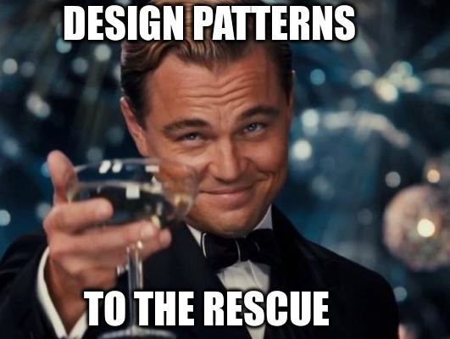
Qu’est-ce qu’un pattern ?
Un patron de conception ou design pattern, est une structure de classe qui utilise des interfaces.
Elle apporte une solution à un problème récurrent d’architecture logiciel.

Slide 4
Quels sont les différents patterns ?
Les patterns de création qui répondent aux problèmes concernant la création et la configuration d’objet.
Les patterns de structure qui répondent aux problèmes sur la structure des classes et leurs interfaces
Les patterns de comportement eux répondent aux problèmes d’interactions entre les classes.

Slide 5
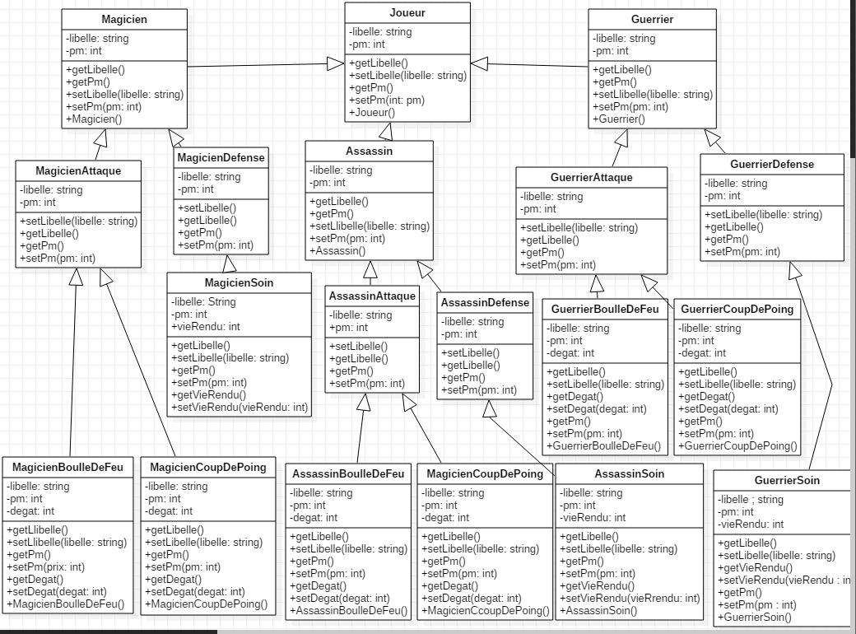
Un exemple concret : La création de Personnage
Une solution : l'héritage

Slide 6
Les problèmes de l'héritage
- redéfinition de fonction difficile
- Système complexe et confus
- modification impossible après compilation
- nombreuses redondances
- besoin d'imaginer tous les cas possibles

Slide 7
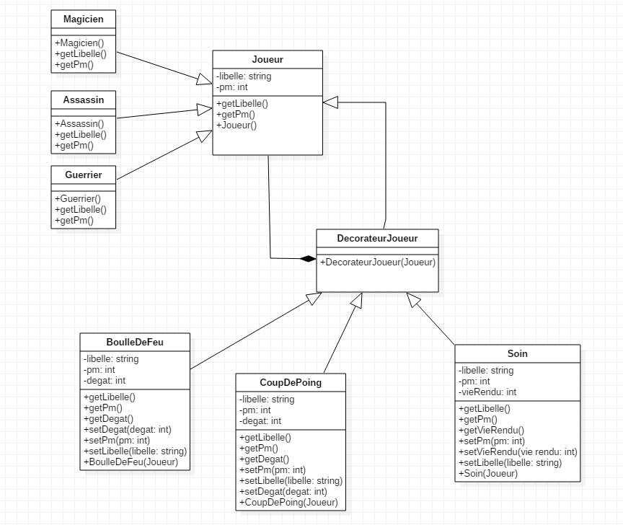
UNE AUTRE SOLUTION
Introduire le supplément dans un autre objet
Héritage | Nouvelle solution
- Système complexe et confus | - Système clair et lisible
redéfinition de fonction difficile | Redéfinition simple
modification impossible après compilation | des fonctionnalités peuvent être ajoutées de manière dynamique
- nombreuses redondances | Aucune redondance
- besoin d'imaginer tous les cas possibles | - seulement besoin de savoir les ajouts

Slide 8
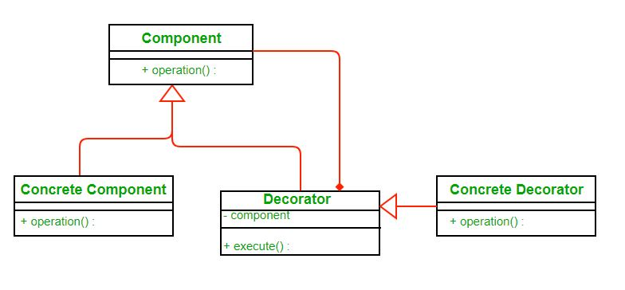
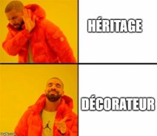
La nouvelle solution : le pattern décorateur
Autres avantages du décorateur :
- le code est bien plus facile à faire évoluer avec un décorateur

Slide 9
Le pattern décorateur : une solution parfaite ?
Inconvénient :
- Multiplicité des objets à créer
Avantage :
- Système clair et lisible
-Redéfinition simple
-des fonctionnalités peuvent être ajoutées de manière dynamique
-Aucune redondance
- seulement besoin de savoir les ajouts
- le code est bien plus facile à faire évoluer avec un décorateur

Slide 10
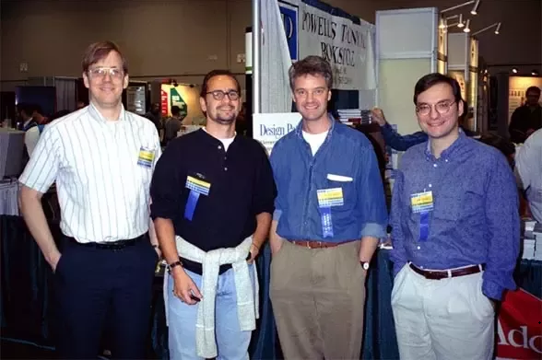
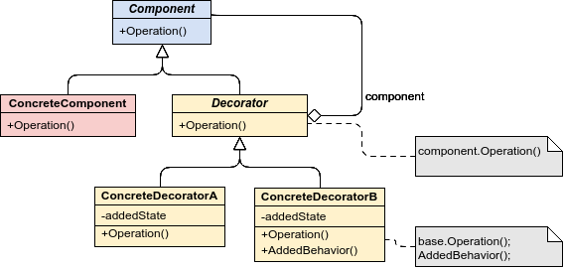
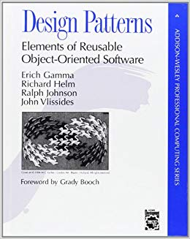
à quoi sert donc ce pattern ?
Erich Gamma, Richard Helm, Ralph Johnson et John Vlissides
Design Patterns: Elements of Reusable Object-Oriented Software

Slide 11
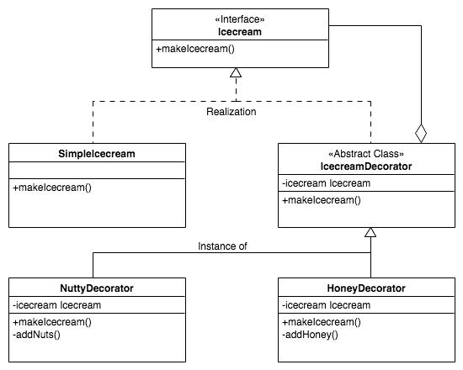

Slide 12
Rappel SoLID
single responsibility principle
open/closed principle
Liskov substitution principle
interface segregation principle
dependency inversion principle

Slide 13
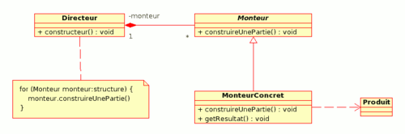
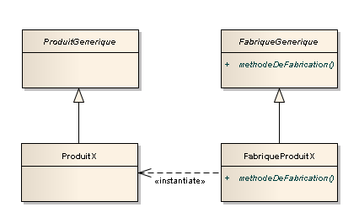
Les limites/SOlutions
Monteur
Fabrique

Slide 14
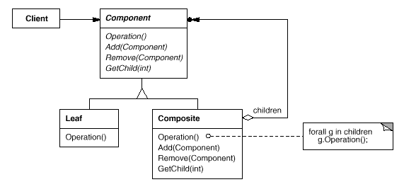
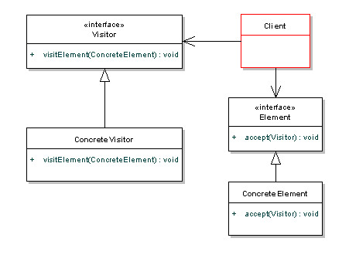
Composite
Visiteur

Slide 15
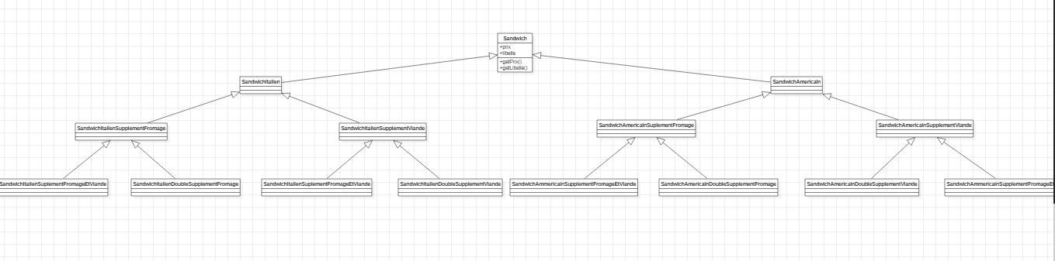
Sans décorateur

Slide 16
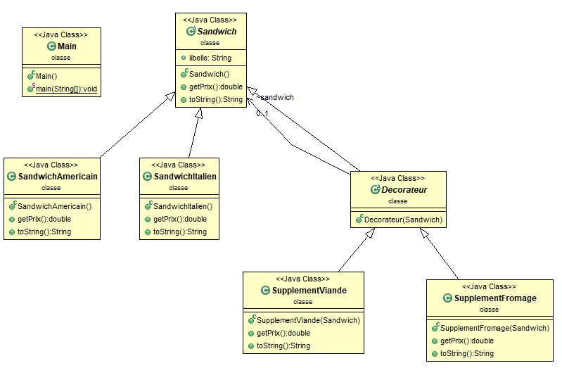
Avec décorateur

Slide 17
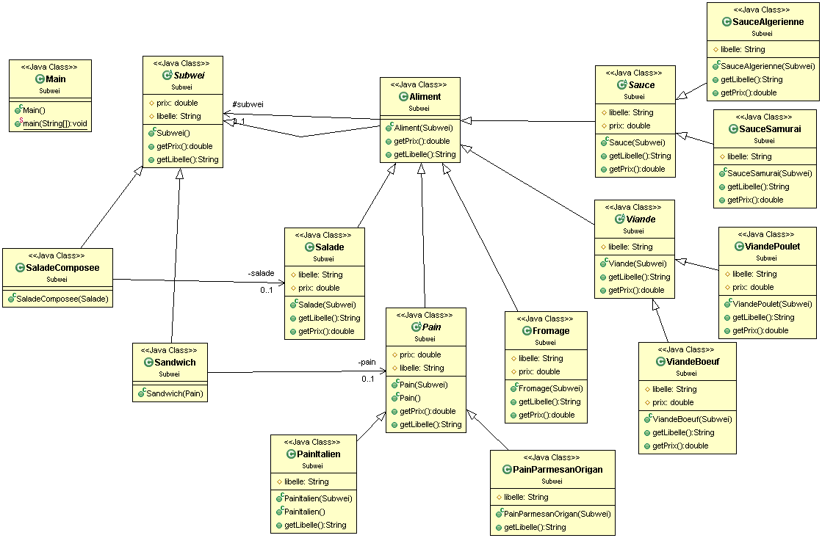
Exemple Subwei :

Slide 18
Sitographie :
Medium.com :
https://medium.com/@armandfardeau/quest-ce-qu-un-design-pattern-cac63a3fa642
Elao.com :
https: //blog.elao.com/fr/dev/design-pattern-decorator/
Cellenza.com :
https://blog.cellenza.com/archi-patterns-bp/le-design-pattern-decorator-decorateur/
Wikipédia :
https://fr.wikipedia.org/wiki/Décorateur_(patron_de_conception)
Wikibooks :
https://fr.wikibooks.org/wiki/Patrons_de_conception
Efreidoc :
http://www.efreidoc.fr/M1/COO%20avanc%C3%A9e/Cours/20XX-XX/20XX-XX.cours.design-patterns.coo.pdf
Design-patterns.fr :
http://design-patterns.fr/decorateur-en-java
Gaudry.be :
http://www.gaudry.be/pattern-decorator.html

Slide 19



QCM :

Slide 20
Quels sont les attributs obligatoire de la classe Décorateur ?
Les mêmes attributs que la classe dont elle hérite.
Un objet du type de la classe dont elle hérite.
Les attributs ajoutés par les suppléments.

Slide 21
Qu’est-ce qu’un Pattern de programmation?
Une sorte de moule pour créer des objets.
Un motifs abstrait pour faire un nuage de mot réussi.
Une structure abstraite à appliquer à notre code afin de traiter un problème récurrent.

Slide 22
A quoi sert le pattern Monteur ?
À diminuer le nombre d’objet créés par le pattern décorateur.
À augmenter le nombre de classe que l’on peut implémenter.
A modifier une méthode.

Slide 23
A quoi sert un pattern décorateur ?
À pouvoir ajouter des fonctions dynamiquement.
À rajouter des fioritures dans son code.
À rajouter des couleurs sur les lignes de code.

Slide 24
Quel est l’un des gros problèmes du pattern décorateur ?
1. La longueur du code à écrire
2. La multiplicité des objets à créer
3. La complexité du code

